Slide 1

Паттерн «Посетитель» (Visitor)

Slide 2
Паттерн проектирования «Посетитель»

Slide 3
Паттерн «Посетитель»

Slide 4
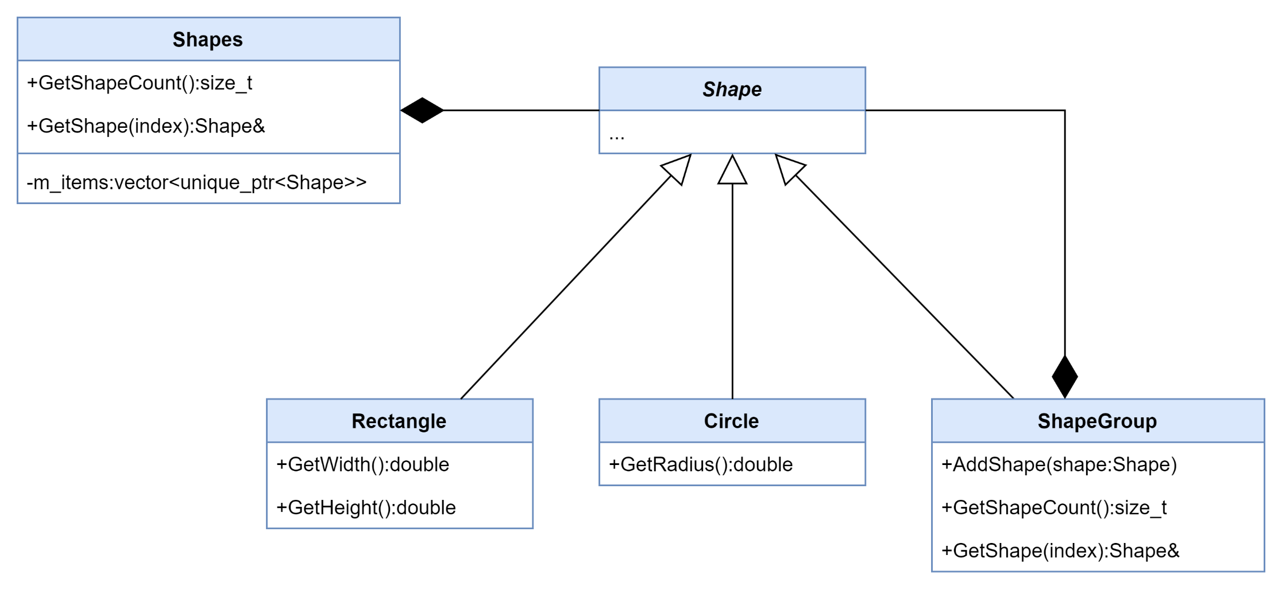
Программа для работы с фигурами
Какой паттерн проектирования здесь спрятался?

Slide 5
Нужно сериализовать фигуры
Ввывести информацию обо всех фигурах коллекции в поток вывода
Предусмотреть возможность легкой смены формата вывода информации
Plain text: Rectangle(20x30)
XML: <rectangle width=“20” height=“30” />
Бинарный формат

Slide 6
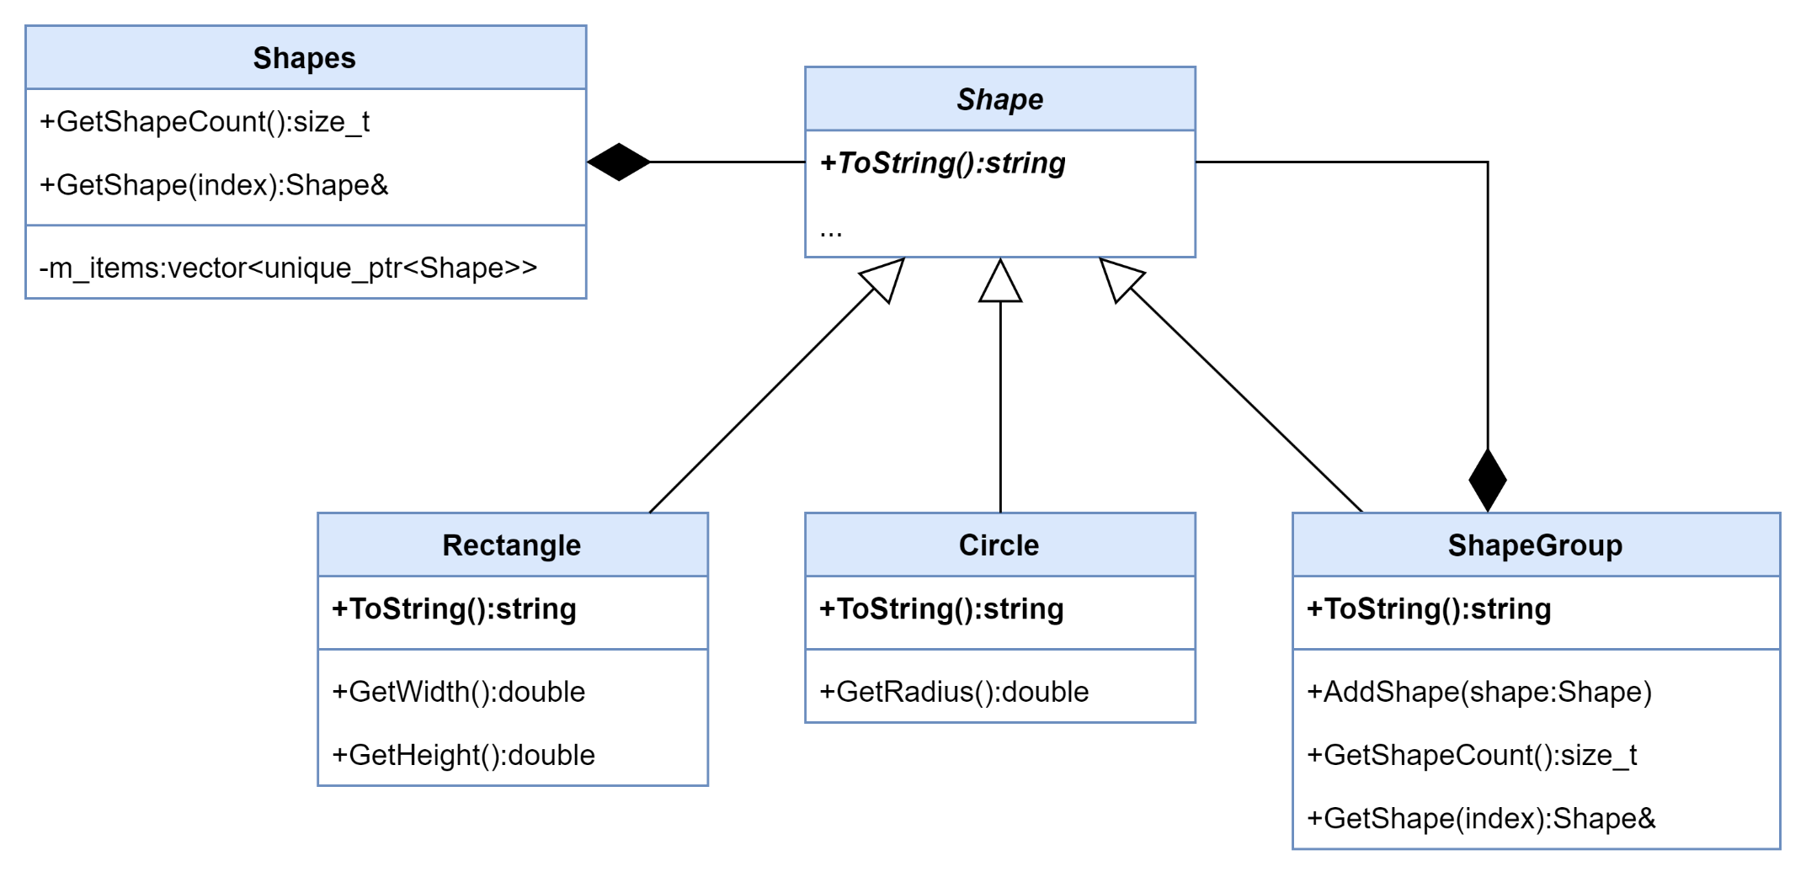
Классическое решение

Slide 7
Критика классического подхода
Как поддержать режим вывода pretty-print?
<group> <rectangle width=“20” height=“30” /> </group>
Вариант: передавать текущий отступ в ToString?
std::string ToString(size_t indent) const
Для поддержки разных форматов вывода придется добавлять новые операции в иерархию фигур
ToBinaryArray()
ToPlainText()
В конкретном приложении большая часть таких операций может быть не востребована

Slide 8
Паттерн «Посетитель»
Описывает операцию, выполняемую над каждым объектом из некоторой структуры
Паттерн позволяет определить новую операцию, не изменяя классы этих объектов

Slide 9
Структура паттерна
Объявляет операцию Visit для каждого класса ConcreteElement в структуре объектов. Это позволяет посетителю определить, элемент какого конкретного класса он посещает
Реализует все операции, объявленные в интерфейсе Visitor
Каждая операция реализует фрагмент алгоритма для соответствующего класса объекта структуры
Предоставляет контекст для алгоритма и сохраняет локальное состояние.
Может аккумулировать результаты, полученные в процессе обхода структуры.
Определяет операцию Accept, принимающую посетителя в качестве аргумента
Может перечислить свои элементы или предоставить посетителю интерфейс для их посещения.
Может быть как составным объектом, так и коллекцией
Реализуют операцию Accept, вызывая нужный метод Посетителя

Slide 10
Отношения
Клиент создаёт объект класса ConcreteVisitor, и обходит каждый элемент структуры
У каждого объекта вызывает метод Accept, куда передаёт посетителя
Посещаемый элемент вызывает операцию Visit посетителя, соответствующую своему классу, и передает себя в качестве аргумента

Slide 11
Диаграмма взаимодействий
Notes:
У каждого элемента структуры вызываем метод Accept, в который передаём объект «Посетитель».
Конкретный элемент вызовет у Посетителя метод Visit, соответствующий типу элемента, со ссылкой на самого себя.
Посетитель выполнит действия, специфичные для конкретного элемента

Slide 12
Применимость
В структуре присутствуют объекты многих классов с различными интерфейсами
Над ними нужно выполнять операции, зависящие от конкретных классов
Над объектами структуры надо выполнять разнообразные, не связанные между собой операции
Не хочется «засорять» классы такими операциями
Посетитель объединяет родственные операции, помещая их в отдельный класс

Slide 13
Применимость
Классы, устанавливающие структуру объектов, изменяются редко, но новые операции над этой структурой добавляются часто
При изменении классов, представленных в структуре, нужно переопределить интерфейсы всех посетителей, а это может вызвать затруднения
Поэтому если классы меняются достаточно часто, лучше определить операции прямо в них

Slide 14
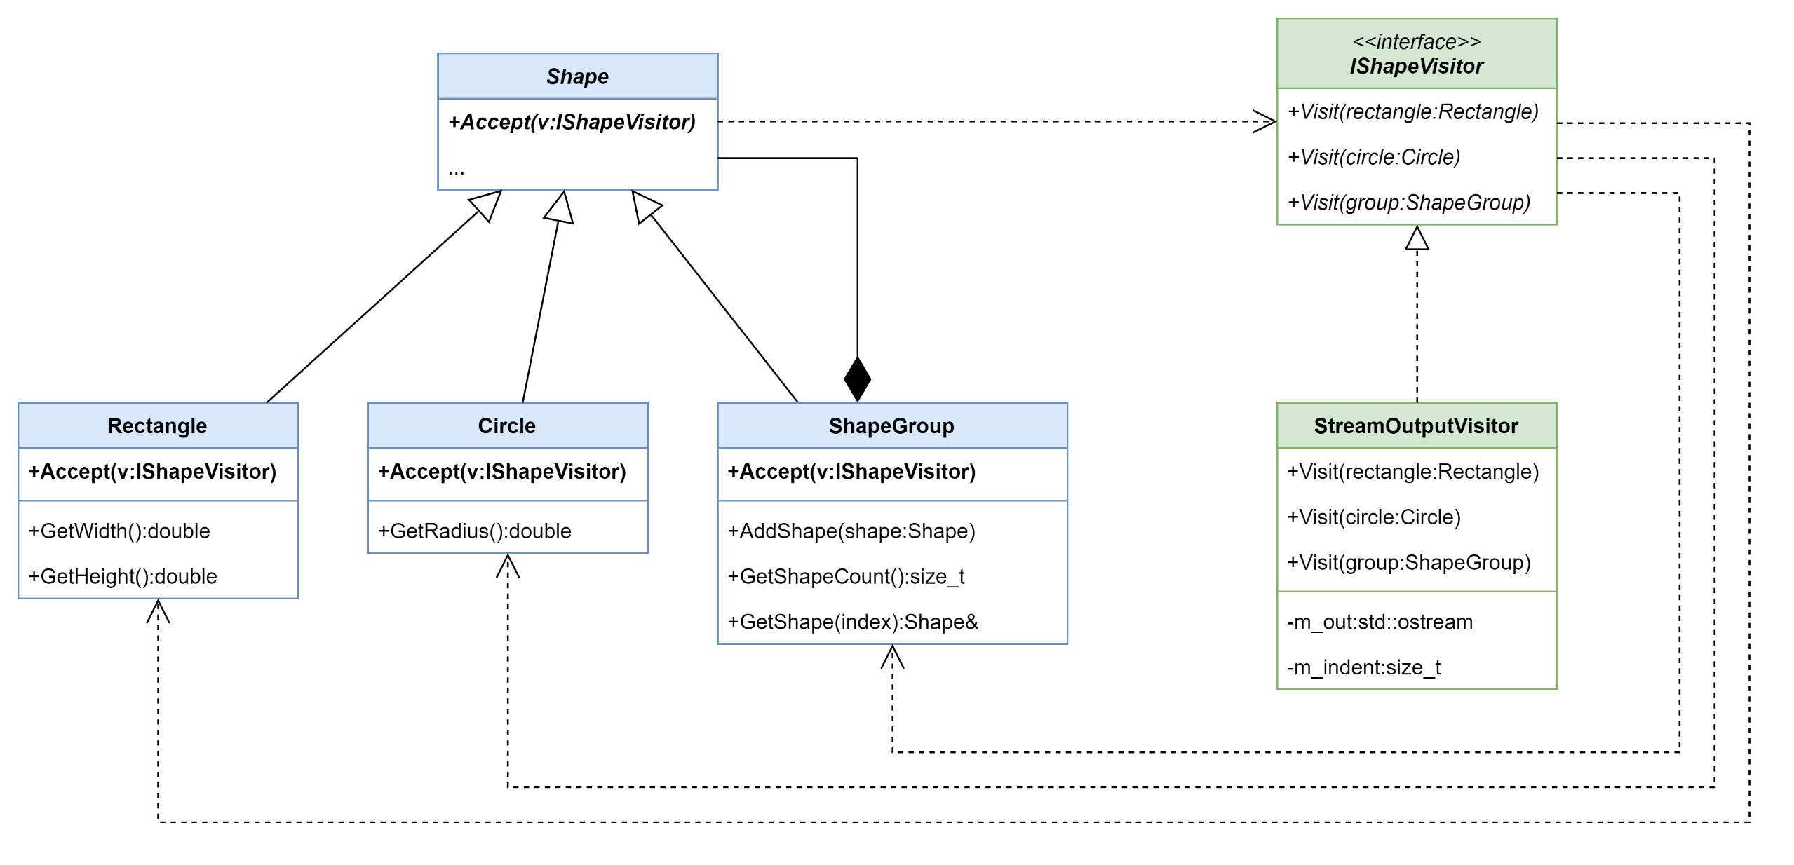
Применяем паттерн «Посетитель»

Slide 15
Абстрактная фигура и ее посетитель
class Rectangle;
class Circle;
class ShapeGroup;
class IShapeVisitor {
public:
virtual void Visit(Rectangle const& rectangle) = 0;
virtual void Visit(Circle const& circle) = 0;
virtual void Visit(ShapeGroup const& group) = 0;
virtual ~IShapeVisitor() = default;
};
class Shape {
public:
virtual void Accept(IShapeVisitor & v) const = 0;
virtual ~Shape() = default;
};

Slide 16
Прямоугольник
class Rectangle : public Shape {
public:
Rectangle(double w, double h)
: m_width(w), m_height(h) {}
double GetWidth() const {
return m_width;
}
double GetHeight() const {
return m_height;
}
void Accept(IShapeVisitor & visitor) const override {
visitor.Visit(*this);
}
private:
double m_width, m_height;
};

Slide 17
Окружность
class Circle : public Shape
{
public:
Circle(double r)
: m_radius(r) {}
double GetRadius() const
{
return m_radius;
}
void Accept(IShapeVisitor & visitor) const override
{
visitor.Visit(*this);
}
private:
double m_radius;
};

Slide 18
Группа фигур
using Shapes = vector<shared_ptr<Shape>>;
class ShapeGroup : public Shape
{
public:
void AddShape(shared_ptr<Shape> shape) {
m_shapes.push_back(std::move(shape));
}
size_t GetShapeCount() const {
return m_shapes.size();
}
shared_ptr<Shape> GetShape(size_t index) const {
return m_shapes.at(index);
}
void Accept(IShapeVisitor & v) const override {
v.Visit(*this);
}
private:
Shapes m_shapes;
};

Slide 19
class StreamOutputVisitor : public IShapeVisitor
{
ostream & m_out;
size_t m_indent = 0;
public:
StreamOutputVisitor(ostream& out) :m_out(out) {}
void Visit(Rectangle const & rectangle) override {
m_out << string(m_indent, ' ')
<< std::format(R"(<rectangle width="{}" height="{}"/>)",
rectangle.GetWidth(), rectangle.GetHeight()) << endl;
}
void Visit(Circle const& circle) override {
m_out << string(m_indent, ' ')
<< std::format(R"(<circle radius="{}"/>)", circle.GetRadius()) << endl;
}
void Visit(ShapeGroup const& group) override {
m_out << string(m_indent, ' ') << "<group>" << endl;
m_indent += 2;
for (size_t i = 0; i < group.GetShapeCount(); ++i) {
group.GetShape(i)->Accept(*this);
}
m_indent -= 2;
m_out << string(m_indent, ' ') << "</group>" << endl;
}
};
Контекст для работы посетителя
Notes:
Этот посетитель хранит контекст посещения текущего объекта (отступ и ссылку на поток).

Slide 20
ostream & operator<<(ostream & out, const Shape& sh) {
StreamOutputVisitor visitor(out);
sh.Accept(visitor);
return out;
}
void PrintShapes(const Shapes & shapes, ostream & out) {
StreamOutputVisitor visitor(out);
for (auto & shape : shapes) {
shape->Accept(visitor);
}
}
int main() {
auto group = make_shared<ShapeGroup>();
group->AddShape(make_shared<Circle>(31));
group->AddShape(make_shared<Rectangle>(15, 16));
auto group1 = make_shared<ShapeGroup>();
group1->AddShape(make_shared<Rectangle>(15, 15));
group->AddShape(group1);
Shapes shapes = { make_shared<Circle>(42), group, make_shared<Rectangle>(30, 20) };
PrintShapes(shapes, cout);
}
<circle radius="42"/>
<group>
<circle radius="31"/>
<rectangle width="15" height="16"/>
<group>
<rectangle width="15" height="15"/>
</group>
</group>
<rectangle width="30" height="20"/>

Slide 21
Достоинства паттерна «Посетитель»
Упрощается добавление новых операций
Достаточно ввести нового посетителя
Объединение родственных операций
Несвязанные функции распределяются по отдельным подклассам класса Visitor
Аккумулирование состояния
Результат посещения различных элементов может аккумулироваться посетителем
В случае использования виртуальных методов пришлось бы передавать доп. параметр с состоянием
Посещение различных иерархий классов
Посещаемые классы не обязательно должны иметь общего предка

Slide 22
Недостатки паттерна «Посетитель»
Затрудняется добавление новых классов ConcreteElement
При добавлении конкретного элемента нужно добавить операцию Visit() всем существующим конкретным посетителям
Почему это плохо?
Нарушение инкапсуляции
Посетитель может обращаться только к публичным методам элементов
Элементы должны предоставлять открытые операции, необходимые посетителям

Slide 24
Циклическая зависимость между Visitor и конкретными элементами
Нельзя добавить конкретный элемент, не меняя интерфейс Посетитель

Slide 25
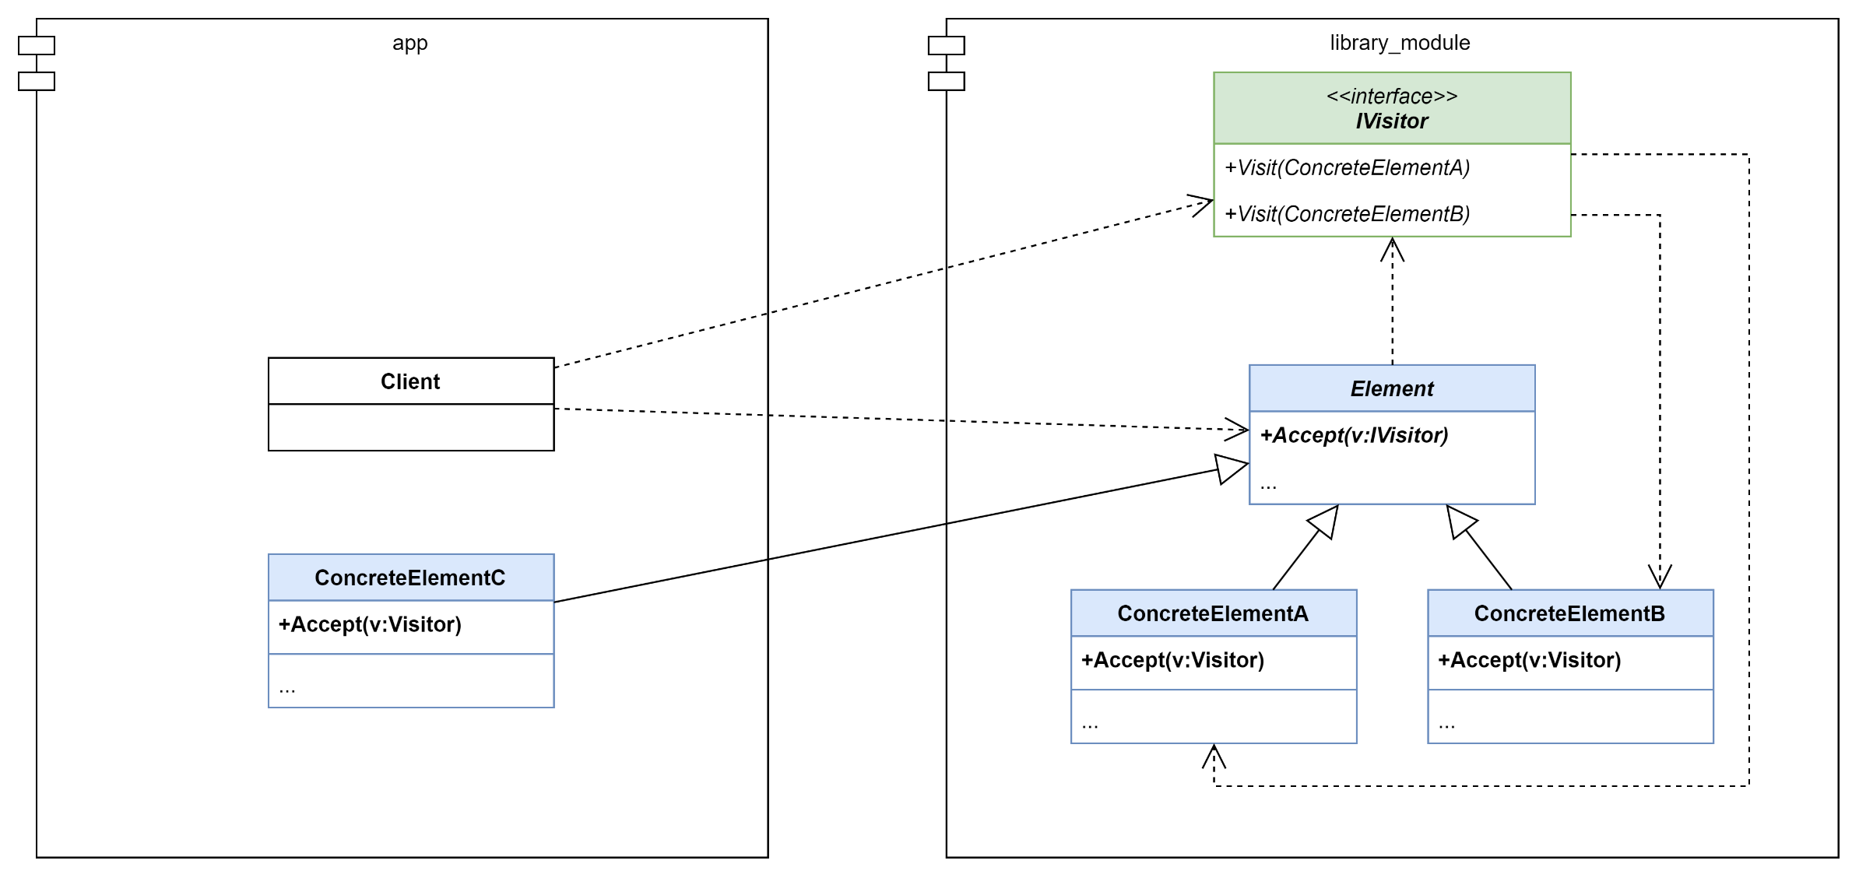
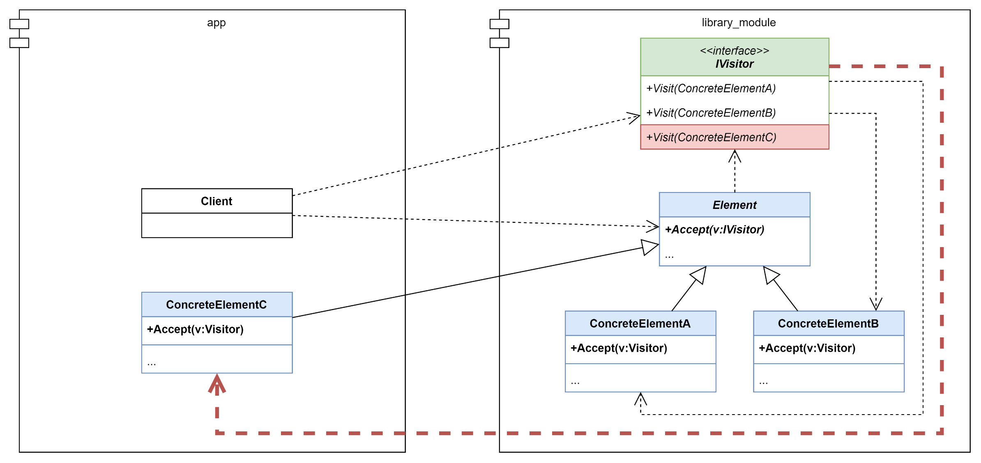
Как добавить новый элемент в приложение?

Slide 26
Решение – Ациклический Посетитель
Элементы должны зависеть от интерфейса VisitorBase, который не содержит никаких методов
Все конкретные посетители должны реализовать этот интерфейс
Конкретные элементы определяют возможность своего посещения при помощи приведения типа и вызывают метод Visit при его наличии

Slide 27
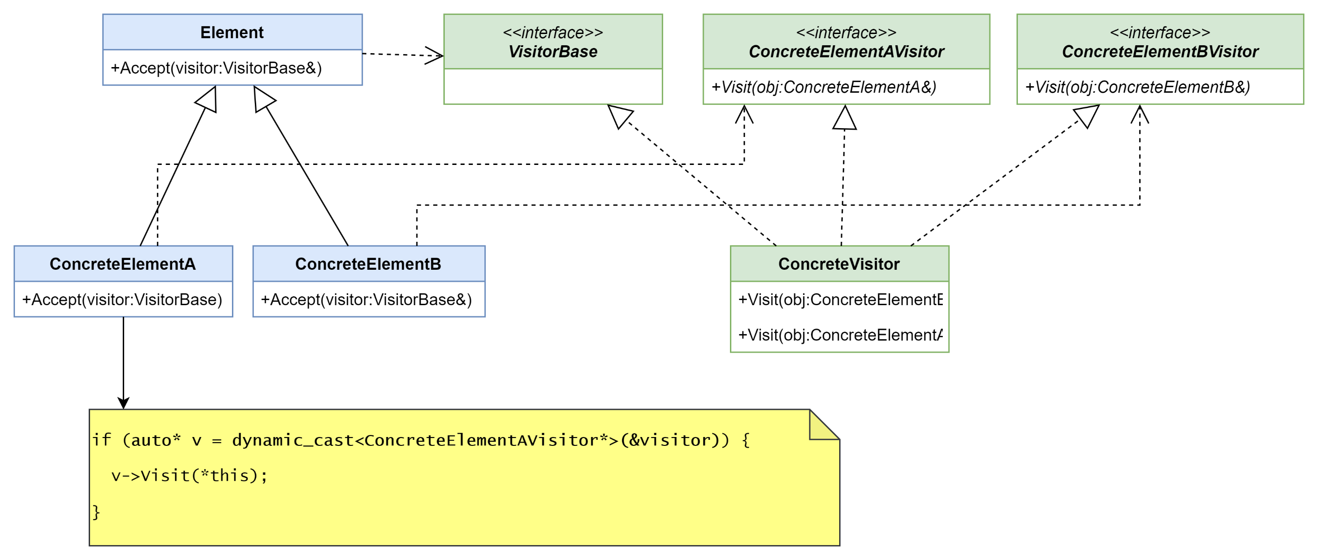
Acyclic Visitor

Slide 28
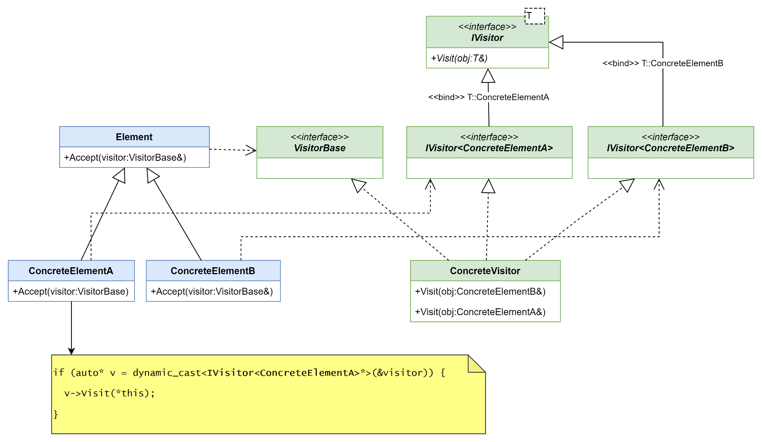
Если язык поддерживает обобщённое программирование

Slide 29
class VisitorBase
{
public:
virtual ~VisitorBase() = default;
};
template <typename Visitable>
class Visitor
{
public:
virtual void Visit(Visitable&) = 0;
};
class Shape
{
public:
virtual void Accept(VisitorBase& v) const = 0;
virtual ~Shape() = default;
};

Slide 30
class Rectangle : public Shape
{
public:
Rectangle(double w, double h) : m_width(w), m_height(h) { }
double GetWidth() const { return m_width; }
double GetHeight() const { return m_height; }
void Accept(VisitorBase& visitor) const override
{
if (auto* v = dynamic_cast<Visitor<const Rectangle>*>(&visitor))
{
v->Visit(*this);
}
}
private:
double m_width, m_height;
};

Slide 31
class Circle : public Shape
{
public:
Circle(double r) : m_radius(r) { }
double GetRadius() const { return m_radius; }
void Accept(VisitorBase& visitor) const override
{
if (auto* v = dynamic_cast<Visitor<const Circle>*>(&visitor))
{
v->Visit(*this);
}
}
private:
double m_radius;
};

Slide 32
class ShapeGroup : public Shape
{
public:
void AddShape(const std::shared_ptr<Shape>& shape) {
m_shapes.push_back(shape);
}
size_t GetShapeCount() const { return m_shapes.size(); }
std::shared_ptr<Shape> GetShape(size_t index) const {
return m_shapes.at(index);
}
void Accept(VisitorBase& visitor) const override
{
if (auto* v = dynamic_cast<Visitor<const ShapeGroup>*>(&visitor))
{
v->Visit(*this);
}
}
private:
Shapes m_shapes;
};

Slide 33
class StreamOutputVisitor
: public Visitor<const Rectangle>
, public Visitor<const Circle>
, public Visitor<const ShapeGroup>
, public VisitorBase
{
public:
StreamOutputVisitor(std::ostream& out)
: m_out(out)
{
}
void Visit(const Rectangle& rectangle) override
{
m_out << std::string(m_indent, ' ‚)
<< std::format(R"(<rectangle width="{}" height="{}"/>)",
rectangle.GetWidth(), rectangle.GetHeight()) << std::endl;
}
… private:
std::ostream& m_out;
size_t m_indent = 0;
};

Slide 34
…
void Visit(const Circle& circle) override
{
m_out << std::string(m_indent, ' ‚)
<< std::format(R"(<circle radius="{}"/>)",
circle.GetRadius()) << std::endl;
}
void Visit(ShapeGroup const& group) override
{
m_out << std::string(m_indent, ' ') << "<group>" << std::endl;
m_indent += 2;
for (size_t i = 0; i < group.GetShapeCount(); ++i)
{
group.GetShape(i)->Accept(*this);
}
m_indent -= 2;
m_out << std::string(m_indent, ' ') << "</group>" << std::endl;
}
};

Slide 35
std::ostream& operator<<(std::ostream& out, const Shape& sh)
{
StreamOutputVisitor visitor(out);
sh.Accept(visitor);
return out;
}
void PrintShapes(const Shapes& shapes, std::ostream& out)
{
StreamOutputVisitor visitor(out);
for (auto& shape : shapes)
{
shape->Accept(visitor);
}
}

Slide 36
int main()
{
auto group = std::make_shared<ShapeGroup>();
group->AddShape(std::make_shared<Circle>(31));
group->AddShape(std::make_shared<Rectangle>(15, 16));
auto group1 = std::make_shared<ShapeGroup>();
group1->AddShape(std::make_shared<Rectangle>(15, 15));
group->AddShape(group1);
Shapes shapes = {
std::make_shared<Circle>(42),
group,
std::make_shared<Rectangle>(30, 20)
};
PrintShapes(shapes, std::cout);
}

Slide 37
Избавляемся от boilerplate-кода
template <typename T, typename Base>
class Visitable : public Base {
public:
void Accept(VisitorBase& visitor) override {
if (auto* v = dynamic_cast<Visitor<T>*>(&visitor))
{
v->Visit(static_cast<T&>(*this));
}
}
};
template <typename T, typename Base>
class ConstVisitable : public Base {
public:
void Accept(VisitorBase& visitor) const override {
if (auto* v = dynamic_cast<Visitor<const T>*>(&visitor))
{
v->Visit(*static_cast<const T*>(this));
}
}
};

Slide 38

Теперь можно не писать Accept вручную
Текущий класс
class ShapeGroup
: public ConstVisitable<ShapeGroup, Shape>
{
public:
void AddShape(const std::shared_ptr<Shape>& shape) {
m_shapes.push_back(shape);
}
size_t GetShapeCount() const {
return m_shapes.size();
}
std::shared_ptr<Shape> GetShape(size_t index) const {
return m_shapes.at(index);
} private:
Shapes m_shapes;
};
Класс-родитель
Как называется эта идиома языка C++?
CRTP – Curiously Recurring Template Pattern

Slide 39
Вопросы?

